Slide 1
Mobilmarketing, okostelefonok, mobil innovációk
A digitális reklám eszközei 7.
Lovas Tamás (MEC Hungary)

Slide 2
mobil
A mobilmarketing eszköztára
A mobil szerepe a médiafogyasztásban
Nemzetközi trendek
Mobilmarketing

Slide 3
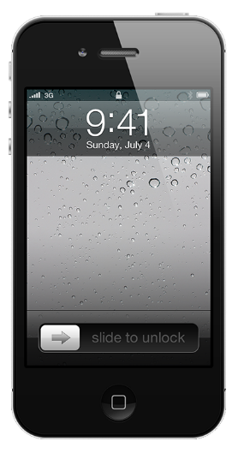
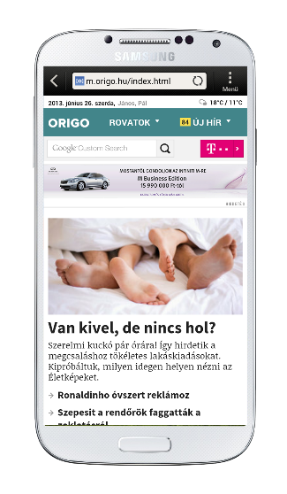
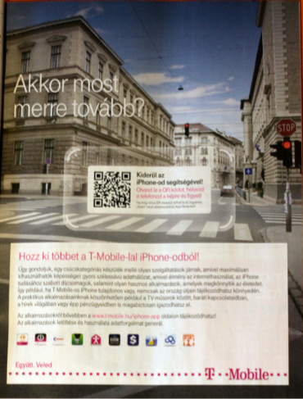
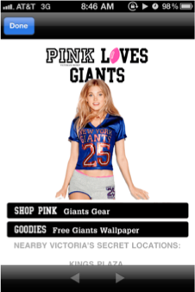
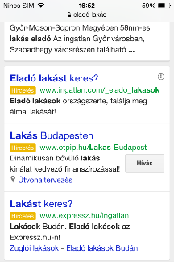

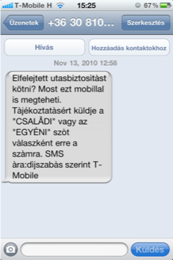
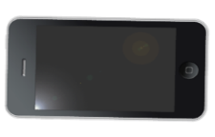
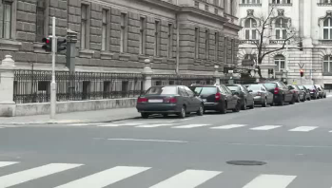
A mobilmarketing eszköztára
Mobile push marketing: SMS, MMS
QR: valamilyen offline tartalom bevonásával direkt válasz kérése
Mobile search engine marketing
Mobile promotions: csomagoláson elhelyezett promóciók
Adott helyhez köthető megjelenések
Mobilhirdetés (mobile advertising)
A mobilmarketing eszköztára

Slide 4
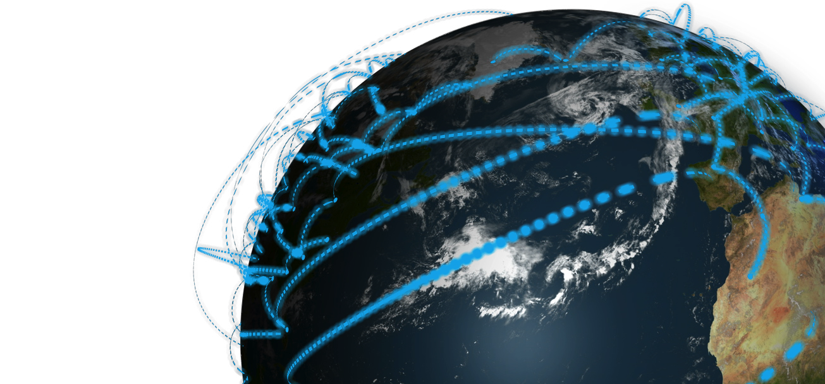
A MOBIL SZEREPE A MÉDIAFOGYASZTÁSBAN

Slide 5
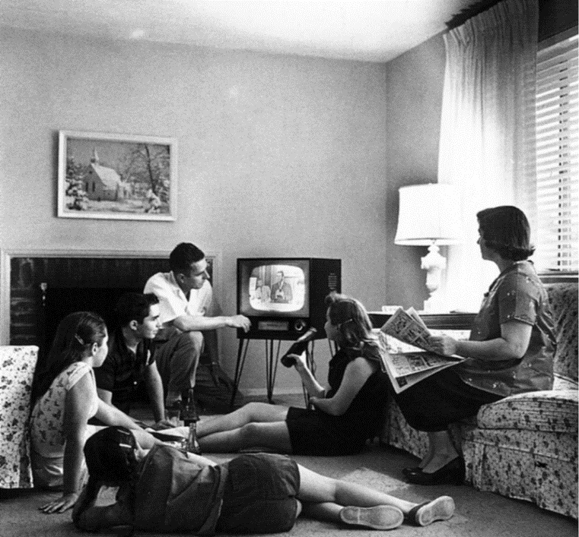
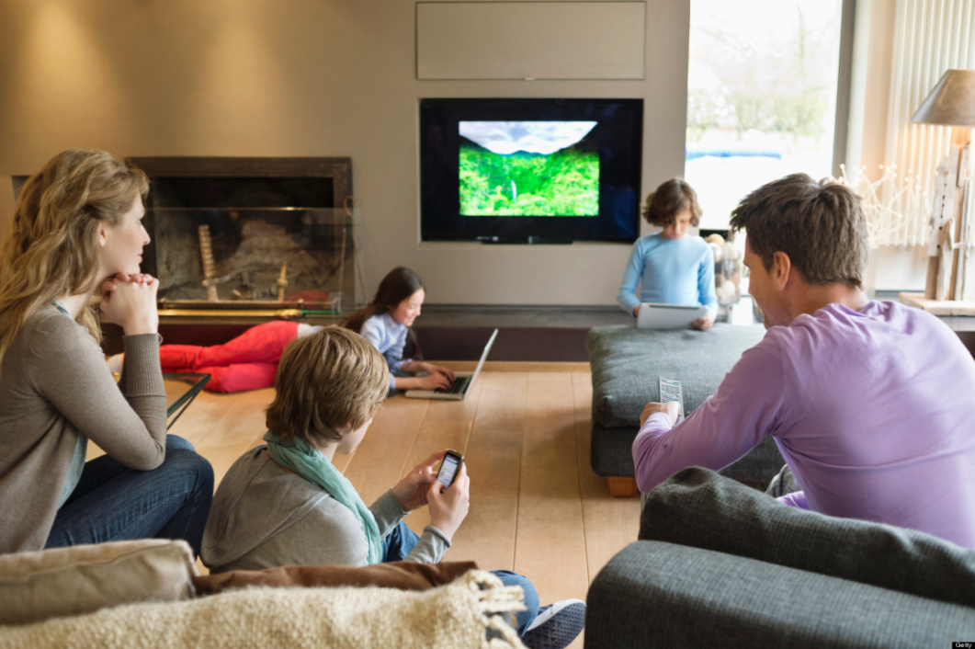
EGYSZERRE TÖBB ESZKÖZ HASZNÁLATA PÁRHUZAMOSAN
vs
A mai fogyasztó folyamatos kapcsolatban van egyszerre több készülékkel is és az élményeit ezeknek az összessége határozza meg.
Mobilmarketing

Slide 6
Média HASZNÁLAT
132 MIN
TV
168 MIN
MOBILE
132 MIN
ONLINE
72 MIN
RADIO
48 MIN
TABLET
9.8 HOURS ACTIVE MEDIA PER DAY
37 MIN
MAGAZINE
Egy hídként értelmezve az online és offline terek között, a mobil a legalkalmasabb arra, hogy a fogyasztói élményeket kövesse, mivel folyamatosan ez van a legközelebb a fogyasztóhoz.
Source: InMobi Wave 3 Media Consumption
Mobilmarketing

Slide 7
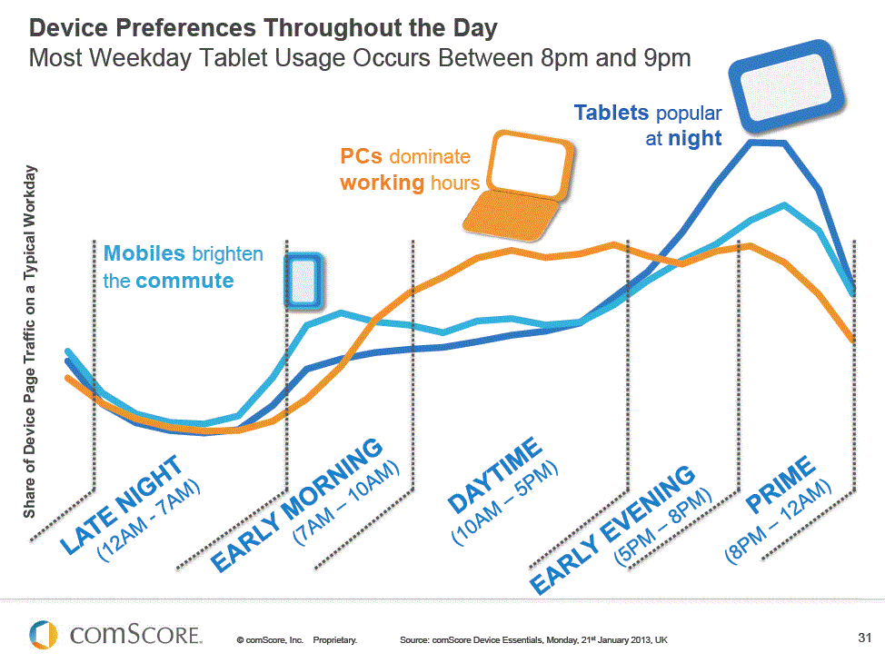
ÉS EGY TIPIKUS NAP SORÁN
Reggel mobil, nappal számítógép, este tablet…
Source: http://www.alclarke.com/2013/03/get-mobile-dont-miss-the-boat/
Mobilmarketing

Slide 8
DOWNTIME = SCREEN TIME
Az emberek nem tudnak már semmit csinálni, arra használjuk az eszközeinket, hogy kitöltsük az időt
44%
55% Young
47% Parents
When I have downtime, I hardly ever just sit and think, I prefer to check my smartphone
My smartphone makes my commute more enjoyable
When I’m out with my friends, I will check my phone if there’s a lull in the conversation
Source: InMobi
Q. Here are some statements that describe how people behave with their devices. How much do you agree or disagree that each one describes you?
Base. Total Respondents – 1376
Mobilmarketing

Slide 9
TWO THIRDS USE ANOTHER DEVICE WITH TV
Young People: 34%;
Females: 29%
Females: 25%
TV, laptop and smartphone = 16%
Q. And when you are watching TV do you often also use any of the following devices in addition?
Base. Total Respondents – 1376
Mobilmarketing

Slide 10
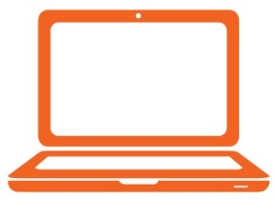



MULTISCREENING ISN’T JUST ABOUT TV
51%
Smartphone & laptop
Over 55’s:
37%
Connected device multi-screening is prevalent
27%
Smartphone
& desktop
Males:
33%
Smartphone & tablet
Parents:
25%
20%
Source: InMobi
Q. We’re interested to know if you often use two or more of your devices at the same time. Which of the following devices do you tend to use together at the same time?
Base. Total Respondents – 1376;
Mobilmarketing

Slide 11
SCREEN COLLABORATION SHOULD REFLECT THE EXPERIENCES PEOPLE ARE HAVING
People experience immersion in a set of screens
But the roles are not confrontational
Use is more in parallel than sequential
Mobilmarketing

Slide 12

A KEY ROLE IN RECENT PURCHASES
78%
of recent purchases involved a connected device
Q Which of the following devices do you think played a role in your [VALUE] purchase?
Base. Total Respondents – 1376;
Mobilmarketing

Slide 13
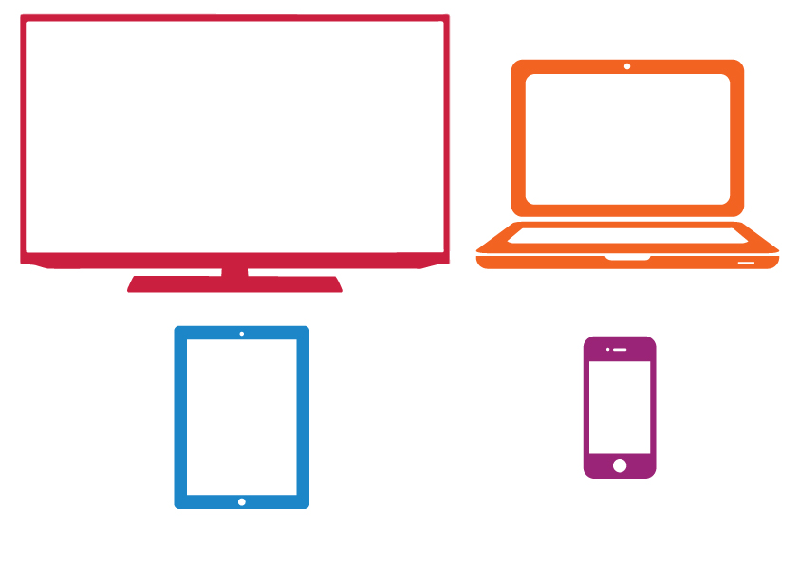
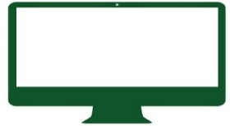
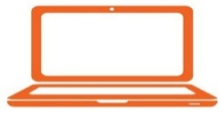
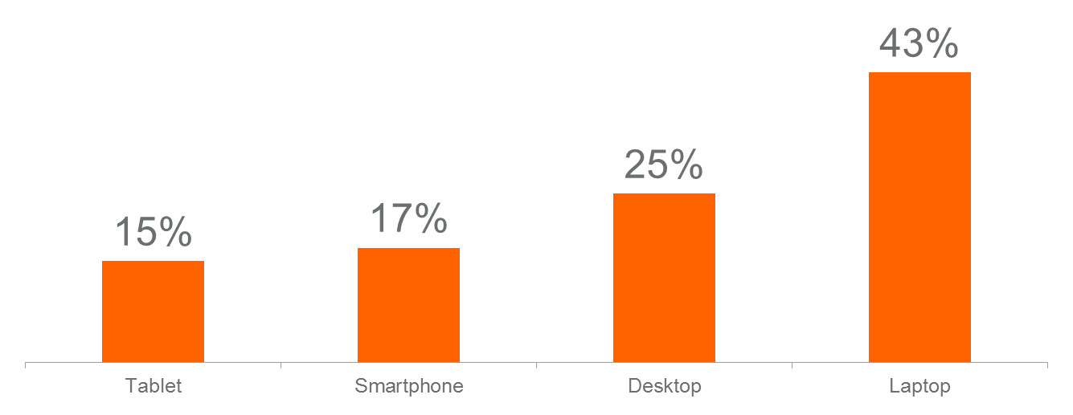
LARGER SCREEN USED MORE IN THE PURCHASE JOURNEY
Q Which of the following devices do you think played a role in your [VALUE] purchase?
Base. Total Respondents – 1376;
Mobilmarketing

Slide 14



MOBILE PLAYS SIGNIFICANT ROLE IN TRIGGERING PURCHASES
Of these, half used their phone to research their purchase
1 in 6 recent purchase journeys involved a smartphone
Q. Where or through which device did you FIRST read any promotional message or advertising related to the item purchased, if any?/ where did you browse or research the [VALUE] item or alternative items?/ Where and how did you actually buy the item? Base. Total Respondents – 1376;
Mobilmarketing

Slide 15
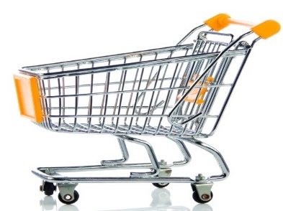
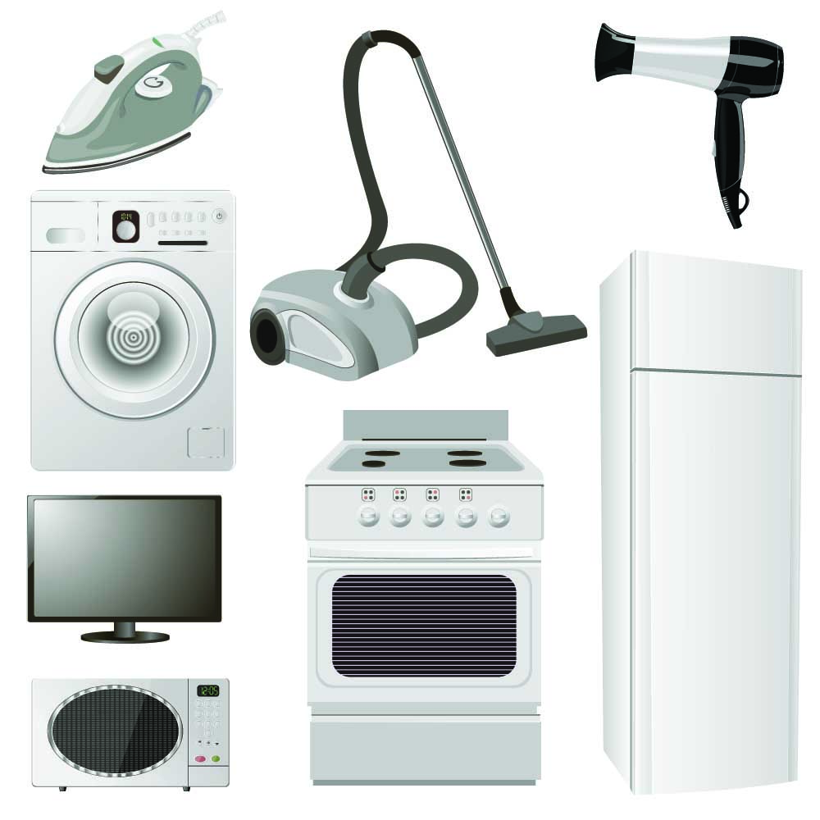


MOBILE USAGE BY CATEGORY
Low
Medium
High
64%
used a connected device in purchase journey for a low value item
(e.g. grocery items, toiletries, books, DVDs)
86%
used a connected device in purchase journey for a medium value item
(e.g. clothes, jewellery, electricals, DIY items)
94%
used a connected device in purchase journey for a high value item
(e.g. fridge/freezer, TV, computer, holidays or other travel)
Q. Which of the following devices do you think played a role in your [VALUE] purchase?
Base. Low value recent purchases - 860; Medium value - 829; High value – 480
Mobilmarketing

Slide 16
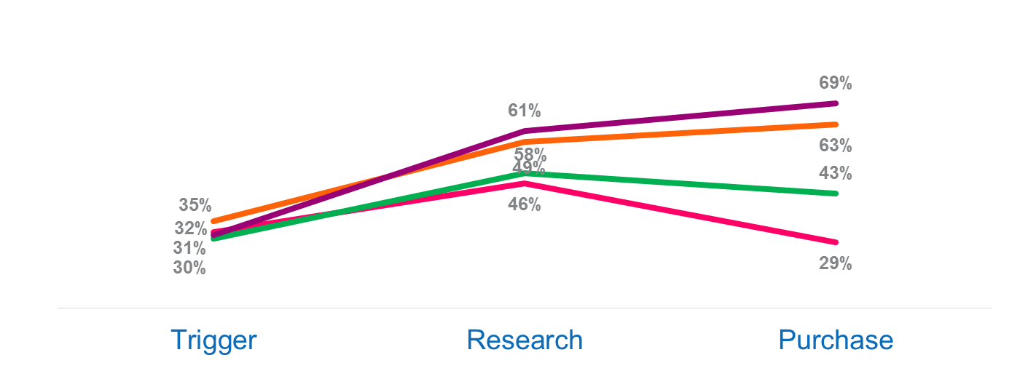
DIFFERENT DEVICED DO DIFFERENT THINGS
Those who used each device for purchases across the journey (based on a recent purchase)
Larger screens are used more to complete the purchase
Q. Which of the following devices do you think played a role in your [VALUE] purchase?
Base. Smartphone – 370; Laptop – 946; Desktop – 535; Tablet – 333
Mobilmarketing

Slide 17
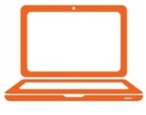
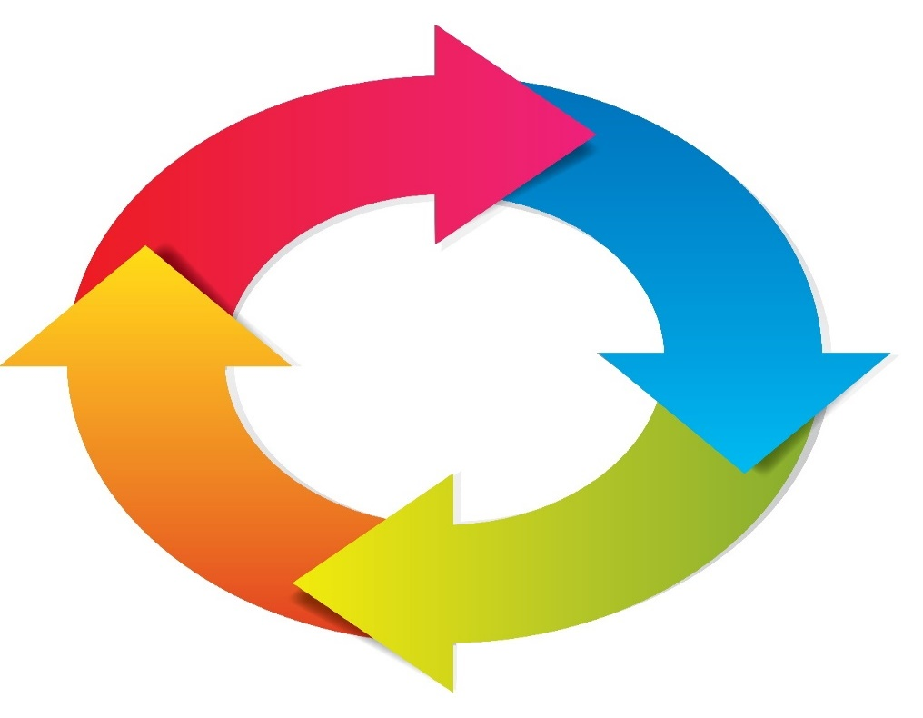

THE SHOWROOM CYCLE
The path to purchase is not linear
Online and in-store frequently have a cyclical relationship
Devices drive people in-store and vice-versa
Purchase
Mobilmarketing

Slide 18
KEY LEARNINGS FOR BRANDS
Omniscreening is an opportunity for brands
Consumers turn to mobile first to respond, if they can’t interact with you on mobile, your marketing is wasted
Brands should act like content owners to succeed
Personal nature of smartphone demands a different marketing mind set
Develop a strategy for device disruption of purchase journey
Even if consumers don’t buy on mobile they will be researching on mobile, optimise for it
Cross device usage is a way of life for people, even if you can’t measure it, prepare for it
Most people showroom, measuring the last click will show a fraction of the story
Mobilmarketing

Slide 19
mobil
Nemzetközi trendek
Mobilmarketing

Slide 20
Mobilmarketing

Slide 21
Mobilmarketing
Notes:
A mobilitási jelentés szerint a 2014 harmadik negyedévében eladott összes mobiltelefon mintegy 70 százaléka okostelefon volt, egy évvel korábban még csak 55 százalékos volt ez az arány. Várhatóan 2016-ra az okostelefonok száma meghaladja az alapkategóriás készülékek számát világszerte.

Slide 22
Mobilmarketing

Slide 23
Mobilmarketing

Slide 24
Mobilmarketing
Notes:
A videóforgalom várhatóan a mostani tízszeresére növekszik 2020-ra a teljes mobiltelefonos adatforgalomban. Az Ericsson legfrissebb, egész világra kiterjedő mobilitási jelentésének eredményeit bemutató sajtóeseményen az is elhangzott, hogy 2020-ra a mobil adatforgalom több mint felét a közösségi médiában, reklámokban megjelenő, valamint a valós idejű (streaming) videók megtekintése adja majd.
A 3G-t felváltó gyorsabb internetezést lehetővé tevő 4G/LTE technológiával a lefedettség a 2013-as 20 százalékról 2020-ra a világ teljes népességének 70 százalékát éri el. Az előrejelzés szerint 2020-ig az előfizetések 90 százaléka szélessávú mobil előfizetés lesz a világon és a lakosság 90 százalékának lesz mobiltelefonja.
Szintén 2020-ra tehető az 5G technológia kereskedelmi bevezetése. Ez már nemcsak a meglévő technológiák, például a 4G továbbfejlesztése hanem, magába foglalja például a felhőalapú technológiákat is. Az 5G a jóslatok szerint egy olyan platform lesz, ami teljes mértékben kiszolgálja a hálózatba kapcsolt társadalom igényeit, biztosítja az egyes technológiák közötti átjárhatóságot. Több ezer új felhasználási terület nyílhat meg a segítségével, például a gépek közötti kommunikáció az egészségügyben, a szenzorokkal felszerelt okos otthonokban, valamint a közúti forgalom biztonságának növelésében.

Slide 25
Mobilmarketing

Slide 26
Mobilmarketing

Slide 27
Mobilmarketing

Slide 28
Mobilmarketing

Slide 29
Mobilmarketing

Slide 30
Mobilmarketing

Slide 31
Mobilmarketing

Slide 32
mobil
A mobil szerepe a médiafogyasztásban
  Praesent non lacus ut orci scelerisque sollicitudin et nec est.
    Vivamus eleifend elit quis orci scelerisque, facilisis elementum massa rutrum.
      Maecenas ut nisi non nibh ultricies hendrerit.
      Etiam tincidunt sapien at enim congue, nec malesuada lacus ullamcorper.
    Donec et tellus interdum, varius sapien tempor, semper ipsum.
Mobilmarketing

Slide 33
Köszönöm a figyelmet!
Lovas Tamás (MEC Hungary)
tamas.lovas@mecglobal.com

